Slide 1

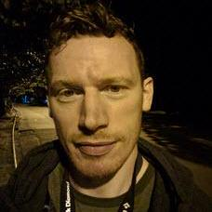
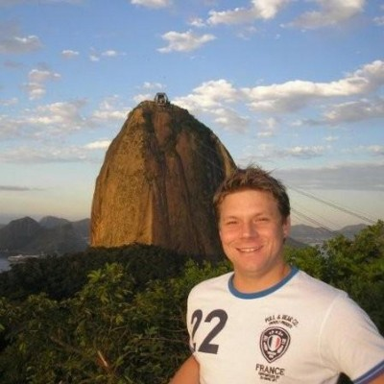
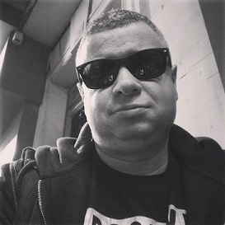
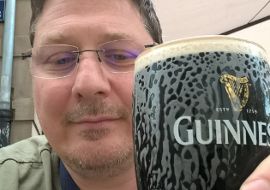
Présentation de l’association
Twitter : @FrPSUG
Facebook : https://www.facebook.com/frpsug/
Linkedin : https://www.linkedin.com/groups/4728360/
Eventbrite : https://www.eventbrite.fr/o/french-powershell-amp-devops-user-group-26148814315
Site web : https://frpsug.com/
@lazywinadmin
@stephanevg
@omiossec_med
@IronTUX
Notes:
Association reprise en main courant 2019 par 4 individus: Francois-Xavier Cat / Stephane Van Gulick / Olivier Miossec / Laurent Lienhard (constituant le bureau)
Ne pas hésiter a contacter pour toutes questions liées à l’association : proposer un sujet de meetup ou de Lightning demos par exemple
Nous sommes à la recherche permanente de présentateur pour nos futures événements. N’hésitez pas a prendre contact via les réseaux sociaux avec nous (en priorité avec moi)
Eventbrite :https://www.eventbrite.fr/o/french-powershell-amp-devops-user-group-26148814315

Slide 2
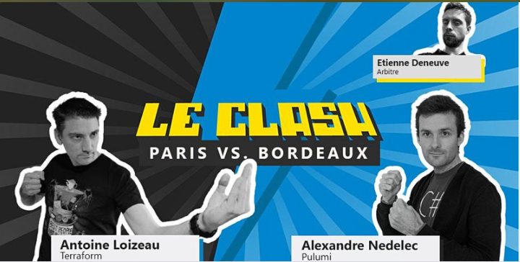
Événements de CLASH SESSION | Eventbrite
Notes:
Un peu de pub pour nos camarades de Clash Session qui parleront également de Terraform très prochainement
Si vous ne connaissez pas le principe ce sont 2 personnes, de toute mauvaise foi, qui se clash sur des technos, le tout avec un juge de plus mauvaise foi encore. C’est a l’audience de définir qui, des 2 protagonistes gagne le duel !
https://www.eventbrite.fr/o/clash-session-32548855179

